Slide 1
НЕКОТОРЫЕ СВЕДЕНИЯ ИЗ ТЕОРИИ МНОЖЕСТВ
ЭЛЕМЕНТЫ ТЕОРИИ МНОЖЕСТВ И АЛГЕБРЫ ЛОГИКИ

Slide 2
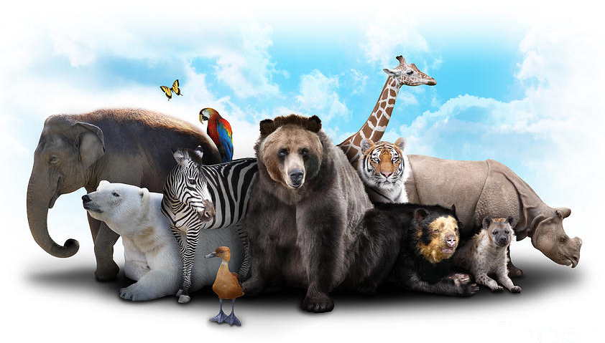
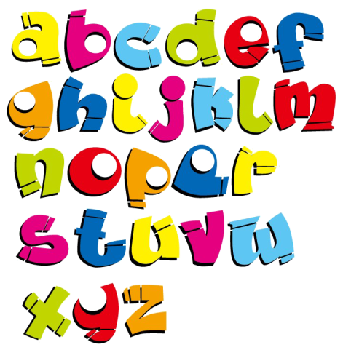
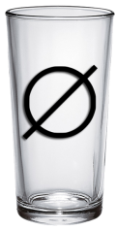
Понятие множества
!
Множество — совокупность объектов произвольной природы, которая рассматривается как единое целое.

Slide 3
Способы задания множества
Перечисление всех элементов множества | Словесное описание множества
M = {1, 3, 5, 7, 9} | множество однозначных нечетных чисел
A = {x | 10 ≤ x < 100} | множество целых двузначных чисел
B = {0, 1} | цифры двоичного алфавита
C = {А, Е, Ё, И, О, У, Ы, Э, Ю, Я} | гласные буквы русского алфавита

Slide 4
Стандартные обозначения
Множества принято обозначать прописными буквами латинского алфавита (A, B, C, …). Объекты, входящие в состав множества, называются его элементами и обозначаются строчными латинскими буквами.
Описание | Обозначение
x - элемент множества M (x принадлежит множеству M) | x ∈ M
x не является элементом множества М (x не принадлежит M) | x ∉ M
мощность (количество элементов) множества М | | M |
пустое множество – множество, в котором нет ни одного элемента | ∅

Slide 5
Круги Эйлера
Для наглядного изображения множеств используются круги Эйлера.
Точки внутри круга считаются элементами множества.
М
М
х
х
●
●
x ∈ M
x ∉ M

Slide 6
Подмножество
Если каждый элемент множества P принадлежит множеству М, то говорят, что P есть подмножество М, и записывают:
P ⊂ М
Само множество М является своим подмножеством: М ⊂ М
М
Пустое множество является подмножеством М: ∅ ⊂ М
Р
Универсальное множество содержит все возможные подмножества одной природы. Обозначается буквой U.
P ⊂ М

Slide 7
Пересечение множеств
!
Пересечением двух множеств X и Y называется множество их общих элементов. Обозначается X ∩ Y.
Множества M и X не имеют общих элементов: M ∩ X = ∅
X
Y
X ∩ Y
P подмножество множества М: М ∩ P = P
Пересечение множеств М и М: М ∩ М = М
X ∩ Y

Slide 8
Объединение множеств
Объединением двух множеств X и Y называется мно-жество, состоящее из всех элементов этих множеств и не содержащее никаких других элементов (X ∪ Y).
!
M ∪ ∅ = М
X
Y
X ∪ Y
P подмножество множества М: М ∪ P = М
Объединение множеств М и М: М ∪ М = М
X ∪ Y

Slide 9
Примеры пересечения и объединения множеств
X = {Ш,К,О,Л,А}
X = {Ш,К,О,Л,А}
Y = {У,Р,О,К}
Y = {У,Р,О,К}
X
Ш
Y
X
Ш
Y
К
У
К
У
А
А
О
Р
О
Р
Л
Л
X ∩ Y = {К,О}
X ∪ Y = {Ш,К,О,Л,А,У,Р}
?
Возможно ли равенство: A $\text{∪}$В = A $\text{∩}$ В ?

Slide 10
Мощность множества
Мощностью конечного множества называется число его элементов.
Мощность множества X обозначается |X|.
!
Множество | Мощность
пустое множество | | ∅ | = 0
A - множество букв русского алфавита | | А | = 33
В = {зима, весна, лето, осень} | | В | = 4
Мощность любого конечного множества равно количеству элементов данного множества.
Два множества являются равномощными, если между ними можно установить взаимно-однозначное соответствие.

Slide 11
Формула включений-исключений
Принципом включений-исключений называется формула, позволяющая вычислить мощность объединения (пересечения) множеств, если известны их мощности и мощности всех их пересечений (объединений).
!
X
Y
X
Y
X
Y
|X∪Y| = |X| + |Y|
Z
|X∪Y| = |X| + |Y| - |X∩Y|
|X∪Y∪Z| = |X| + |Y| + |Z| - |X∩Y| - |X∩Z| - |Y∩Z| + |X∩Y∩Z|

Slide 12
Формула включений-исключений
Принципом включений-исключений называется формула, позволяющая вычислить мощность объединения (пересечения) множеств, если известны их мощности и мощности всех их пересечений (объединений).
!
X
Y
X
Y
X
Y
|X∩Y| = 0
Z
|X∩Y| = |X| + |Y| - |X∪Y|
|X∩Y∩Z| = |X| + |Y| + |Z| - |X∪Y| - |X∪Z| - |Y∪Z| + |X∪Y∪Z|

Slide 13
Вопросы и задания
В зимний лагерь отправляется 100 старшеклассников. Почти все они увлекаются сноубордом, коньками или лыжами. При этом многие из них занимаются несколькими видами спорта. Всего кататься на сноуборде умеют 30 ребят, на лыжах — 28, на коньках — 42. Умением кататься на лыжах и сноубор-де могут похвастаться 8 ребят, на лыжах и коньках — 10, на сноуборде и коньках — 5, но только трое из них владеют всеми тремя видами спорта. Сколько ребят не умеет кататься ни на сноуборде, ни на лыжах, ни на коньках?
Notes:
20

Slide 14
Вопросы и задания
1. Сколько натуральных чисел от 1 до 1000 включительно делятся на 3 или на 5, или на 7?
Notes:
543

Slide 15
Вопросы и задания
3. Из 100 человек 85 знают английский язык, 80 - испанский, 75 - немецкий. Каждый владеет хотя бы одним языком. Сколько человек знают все три языка? Укажите множество решений.
Notes:
от 40 до 70 человек включительно

Slide 16
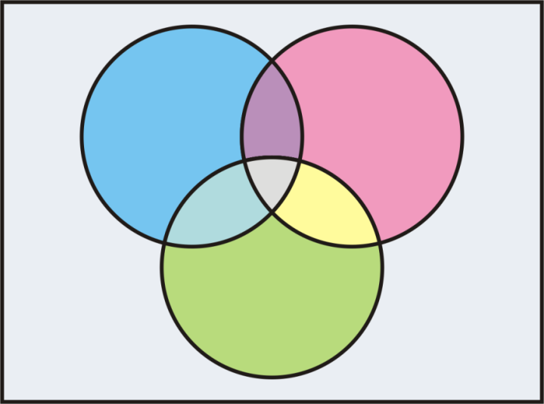
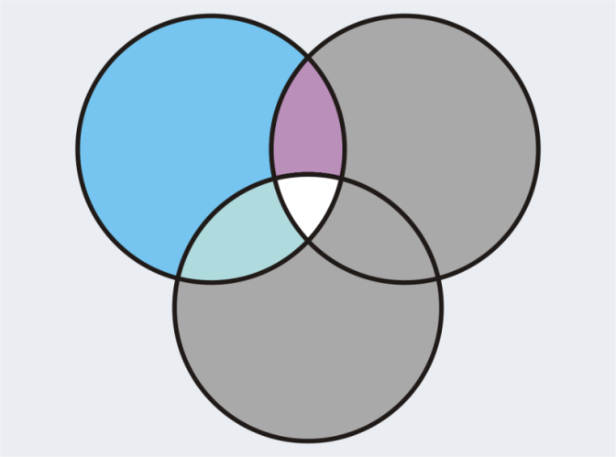
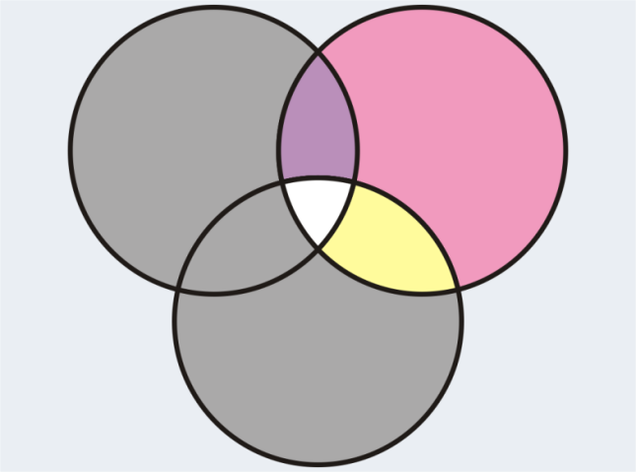
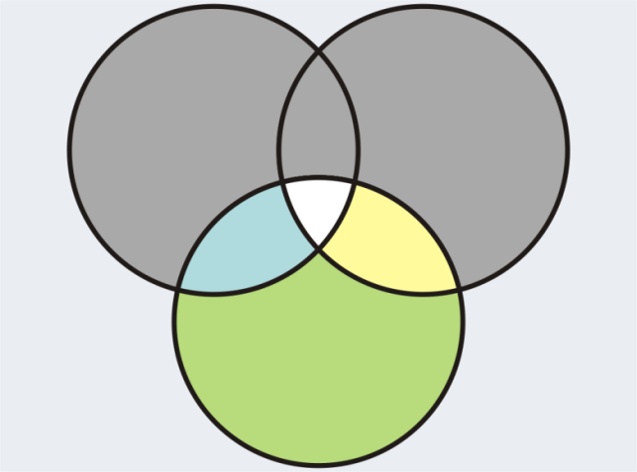
Вопросы и задания
3. Из 100 человек 85 знают английский язык, 80 - испанский, 75 - немецкий. Каждый владеет хотя бы одним языком. Сколько человек знают все три языка? Укажите множество решений.
Решение (один из способов):
1. 100 - 85 = 15 (чел.) – не знают английского
Анг.
Исп.
?
2. 100 - 80 = 20 (чел.) – не знают испанского
3. 100 - 75 = 25 (чел.) – не знают немецкого
Нем.
ИЛИ
4. 15 + 20 +25 = 60 (чел.) – могут знать два языка
4. (15 + 20 +25) : 2 = 30 (чел.) – могут знать только один язык
5. 100 - 60 = 40 (чел.) – знают три языка
5. 100 - 30 = 70 (чел.) – знают три языка
Ответ: от 40 до 70 человек включительно
Notes:
от 40 до 70 человек включительно

